Slide 1



第75课时
哥德巴赫猜想(函数的应用)

Slide 2

哥德巴赫猜想——函数的应用
世界近代三个数学难题是：费马猜想、四色猜想和哥德巴赫猜想。
费马猜想和四色猜想已经被证明，哥德巴赫猜想尚未被完全证明。
哥德巴赫猜想：任何一个大于2的偶数，都可以表示成两个素数之和。
自定义一个判断素数的函数，利用它验证4到n之间的偶数都能够分解为两个素数之和，其中n≥4。

Slide 3
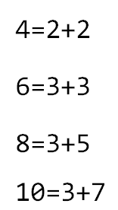

任何一个大于2的偶数，都可以表示成两个素数之和。

Slide 4
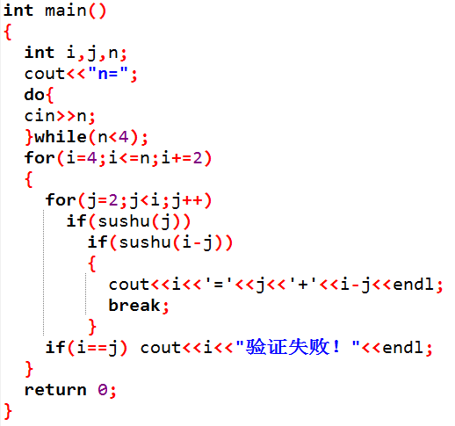
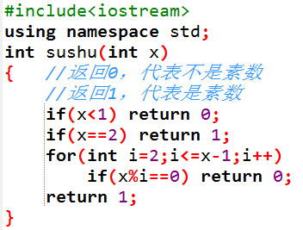

Slide 5

课后作业
1、选择题
网址www.tsinghua.edu.cn表示在（ ）？
  中国
  法国
  英国
  美国

Slide 6
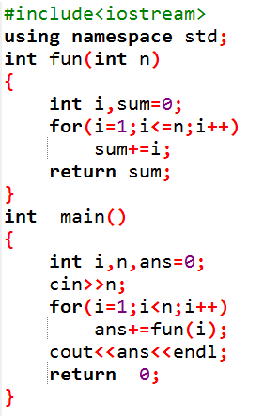
课后作业
2、阅读程序写结果。
----------------------
-----------------------
输入： 5
输出:____________

Slide 7
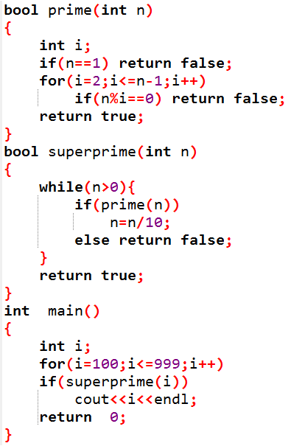
课后作业
3、完善程序。
一个n位超级素数是指这样一个n位正整数，它的前1位，前2位，。。。，前n位都是素数。
例如733就是一个3位超级素数，因为7,73,733都是素数。
编写程序，输出全部的3位数的超级素数。

Slide 8


下课啦！

